Slide 1
východní Afrika
?

Slide 2
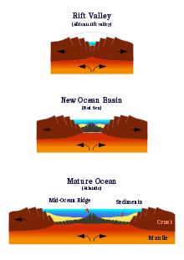
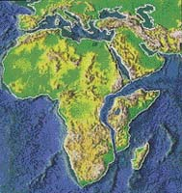
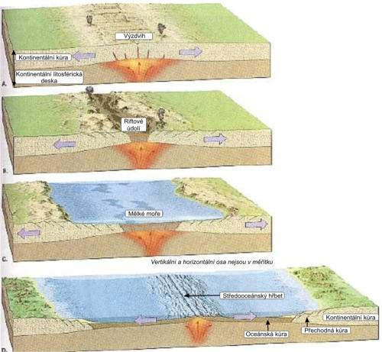
Východoafrická příkopová propadlina
?

Slide 3
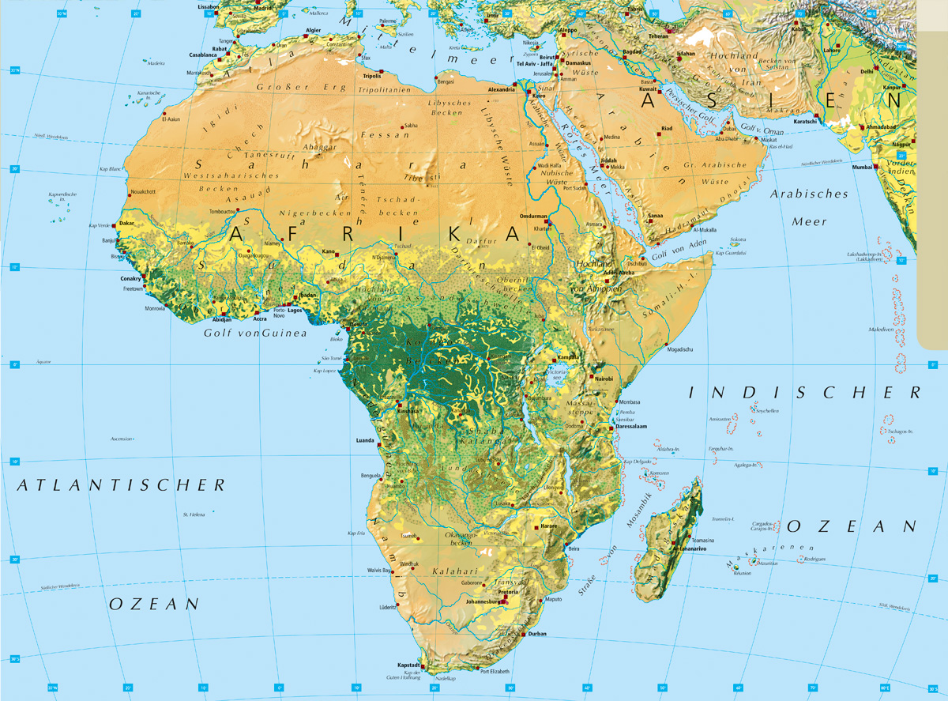
Modrý Nil
1. řeka
2.jezero
j. Tana
Bílý Nil
3. řeka
Viktoriino j.
j. Ukerewe
4. jezero
j. Tanganika
5. jezero
j. Malawi
6. jezero
ř. Zambezi
7. řeka

Slide 4
Rudé m.
1. moře
Bab-al-Mandab
2. průliv
3. záliv
Adenský
Etiopská vysočina
4. pohoří
Kilimandžáro-Uhuru
5. nejvyšší hora
Mosambický průliv
6. průliv
o. Madagskar
7. ostrov

Slide 5
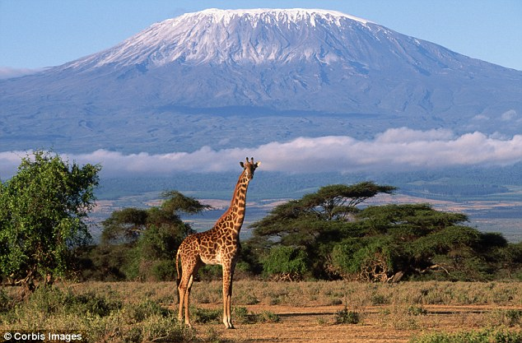
KILIMANDŽÁRO - UHURU 5 895 m n.m.
?

Slide 6
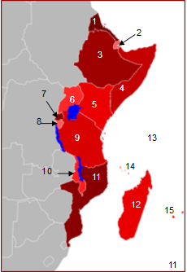
východní Afrika
Eritrea
Džibutsko
Etiopie (Addis Abeba)
Somálsko (Mogadišo)
Keňa (Nairobi)
Uganda
Rwanda
Burundi
Tanzánie (Dodoma)
Malawi
Mosambik (Maputo)
Madagaskar (Antananarivo)
Seychely
Komory
Mauricius

Slide 7
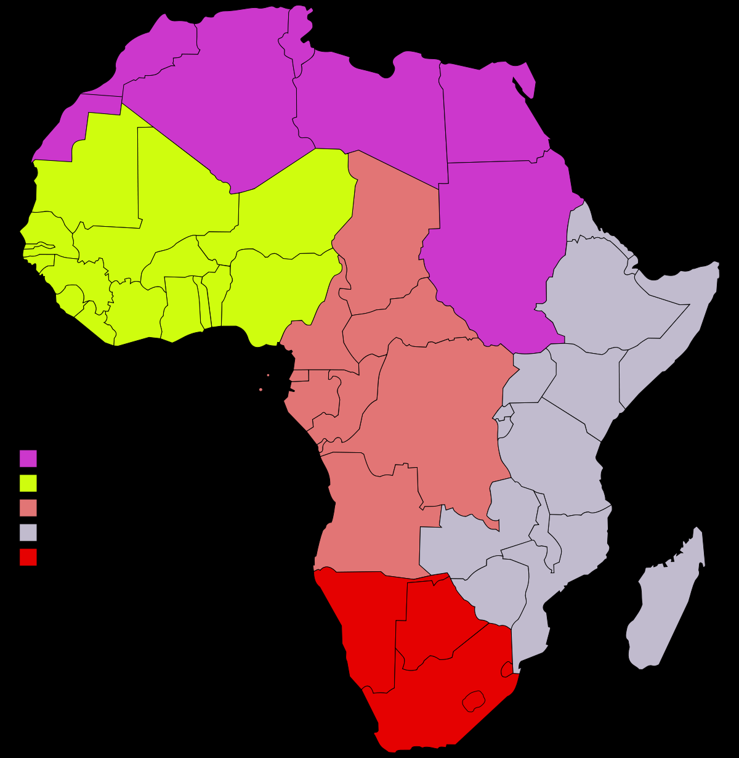
Státy východní Afriky
Vytvoř dvojice písmeno - číslo:
Mosambik
Madagaskar
Somálsko
Etiopie
Keňa
Tanzánie
A
B
C
E
F
D
B
A
C
D
E
F

Slide 8
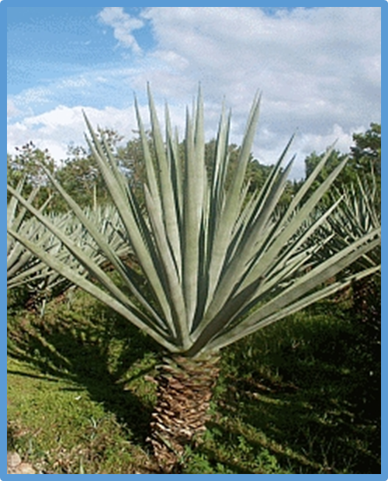
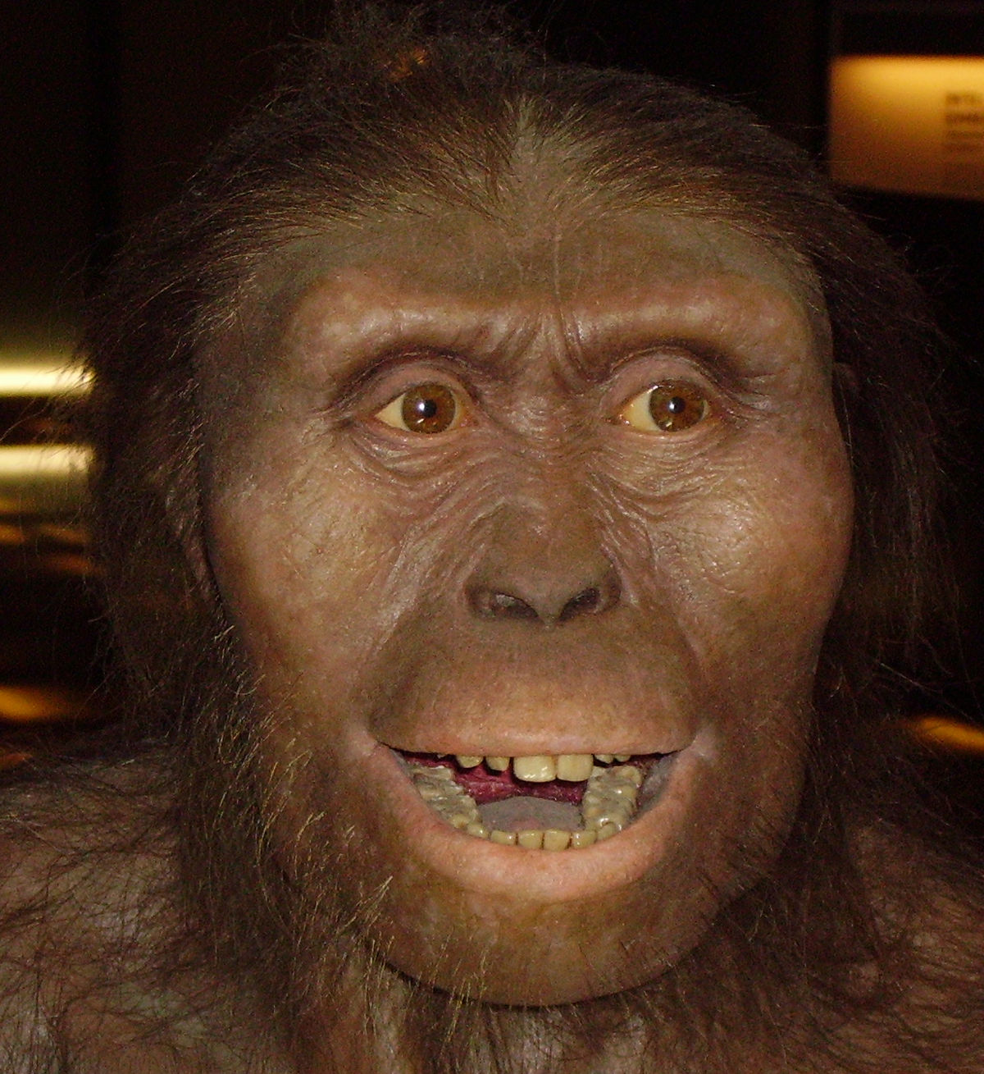
Východní Afrika
- chudé země, časté kmenové války, nemoc AIDS
černoši, Masajové, pobřeží - Asiati (Indové)
křesťanství > islám
hornaté území - nejvyšší hora Kilimandžáro (Uhuru) 5 895 m n.m.
původ lidské rasy – Australopithecus, Homo erectus, Homo habilis
příkopová propadlina –tektonická jezera, činné sopky
savany – národní parky se stády div. zvířat (s…, l.., z…., n…….., p…., ž….. )
cest. ruch/safari
cukrová třtina, maniok, obilniny (pšenice, kukuřice), agáve, kávovník, čajovník
rybolov
- ner. boh. - doplň za DÚ podle atlasu

